Slide 1
Δομές δεδομένων

Slide 2

Ερωτήσεις
Πώς καταγράφουμε τους βαθμούς των παικτών σε ένα παιχνίδι;
Χρειαζόμαστε μόνο έναν αριθμό ή πρέπει να κρατάμε και άλλες πληροφορίες, όπως τα ονόματα των παικτών;
Τι συμβαίνει αν ένας νέος παίκτης θέλει να συμμετάσχει;
Τι συμβαίνει αν ένας παίχτης πετύχει ένα μεγαλύτερο σκορ;

Slide 3
Οργάνωση δεδομένων - Λίστα
Η λίστα είναι μια δομή αποθήκευσης ενός συνόλου δεδομένων κάτω από ένα κοινό όνομα. Κάθε φορά που προσθέτουμε ένα στοιχείο στη λίστα το πλήθος των περιεχομένων της (μήκος της λίστας) αυξάνει κατά μια θέση.
Τα περιεχόμενά της μπορούν να μειώνονται ή να αυξάνονται δυναμικά.
Κάθε στοιχείο αποθηκεύεται σε μια θέση μνήμης του υπολογιστή.

Slide 4
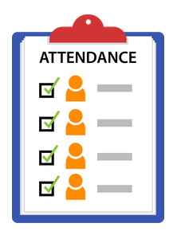
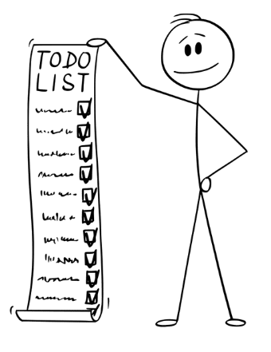


Λίστες στην καθημερινότητα
Λίστα αγορών 🛒 (π.χ., ψωμί, γάλα, αυγά, μακαρόνια)
Λίστα μαθημάτων στο σχολείο 📚 (π.χ. Μαθηματικά, Ιστορία, Φυσική)
Λίστα επαφών στο κινητό 📱 (π.χ. Μαμά, Μπαμπάς, Κώστας, Μαρία)
Λίστα αγαπημένων τραγουδιών (Playlist) 🎵 (π.χ. τραγούδια που ακούμε στο Spotify/YouTube)
Λίστα σειρών ή ταινιών στο Netflix 🎬 (π.χ. σειρές που έχουμε δει ή θέλουμε να δούμε)
Λίστα φίλων σε ένα βιντεοπαιχνίδι 🎮 (π.χ. παίκτες που προσθέτουμε στη λίστα μας)
Λίστα μαθητών στην τάξη 👩‍🏫 (π.χ. κατάλογος με ονόματα)
Λίστα αναμονής σε ένα εστιατόριο 🍽 (π.χ. ποιος έχει σειρά για τραπέζι)
Λίστα αποτελεσμάτων σε έναν αγώνα 🏆 (π.χ. ποιος τερμάτισε πρώτος, δεύτερος, τρίτος)

Slide 5

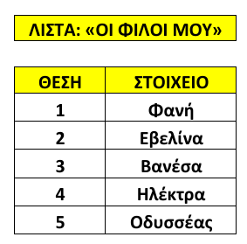
Όνομα Λίστας
Τα στοιχεία μας λίστας είναι διατεταγμένα, δηλ. υπάρχει 1ος, 2ος, κ.λπ. Η σειρά διάταξης έχει σημασία.
Μήκος Λίστας = 5

Slide 6
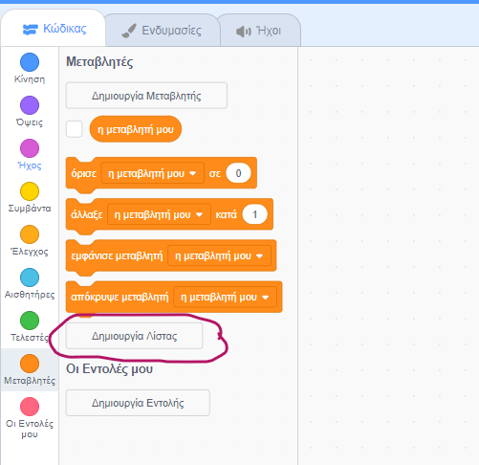
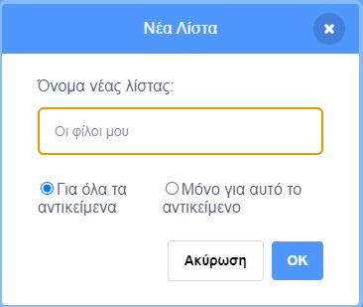
Υλοποίηση της λίστας γενεθλίων στο Scratch

Slide 7
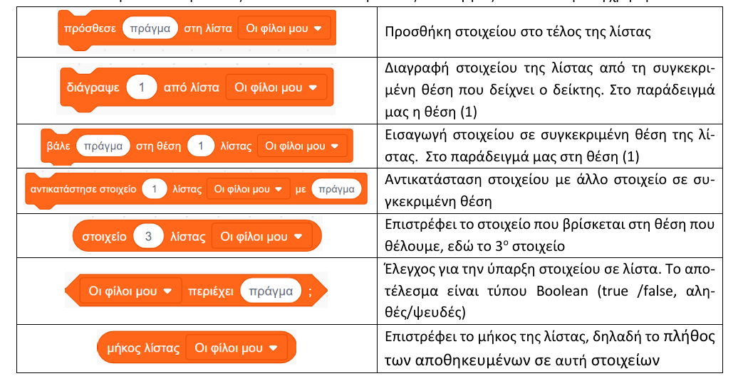

Slide 8
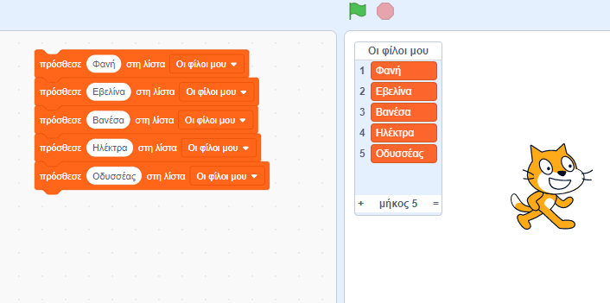
Κάθε νέο στοιχείο εισάγεται στην επόμενη θέση της λίστας.

Slide 9
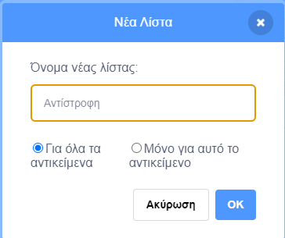
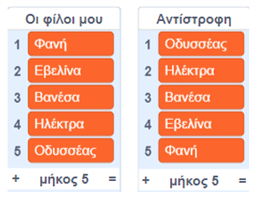
Θέλουμε να δημιουργήσουμε μια νέα λίστα στην οποία οι φίλοι μας θα τοποθετηθούν στην αντίστροφη σειρά. Δηλαδή ο Οδυσσέας θα είναι πρώτος , η Ηλέκτρα δεύτερη κ.λπ.

Slide 10
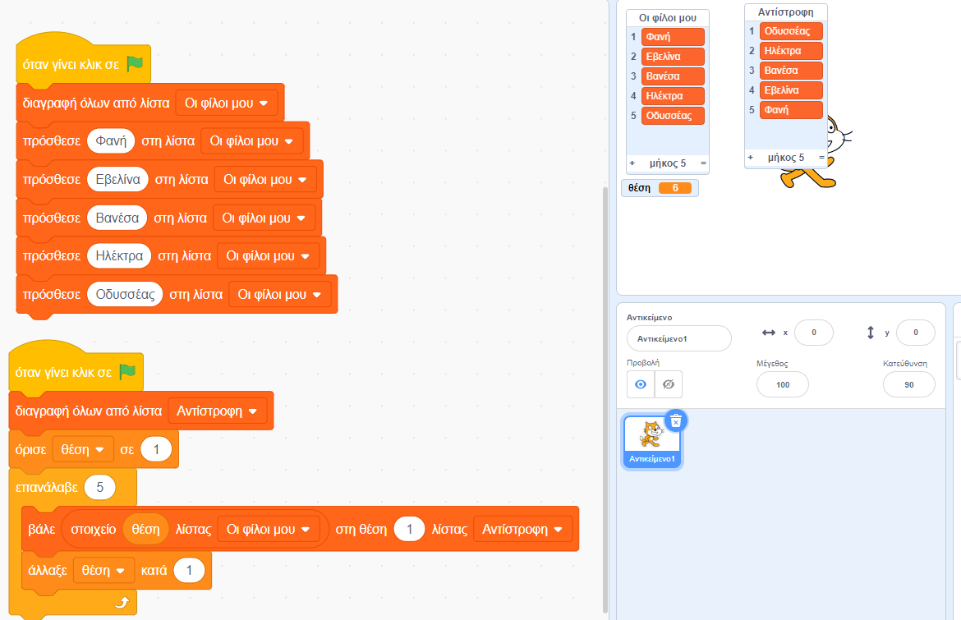
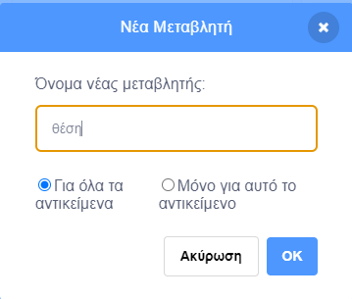

Slide 11
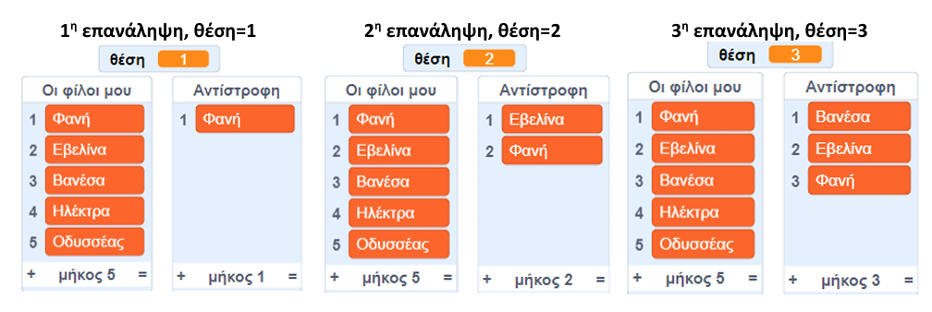

Slide 12
Δραστηριότητα
2 σελ.82
Την τελευταία στιγμή η Ηλέκτρα ενημερώνει ότι δε θα μπορέσει να έρθει στο πάρτι σας. Αφαιρέστε την από τη λίστα.
Στη συνέχεια σας ενημερώνει η φίλη σας, η Αθηνά, ότι θα τα καταφέρει τελικά να έρθει και θα φέρει και την αδερφή της, τη Μυρσίνη. Να τις προσθέσετε στη λίστα. Πόσους καλεσμένους έχετε τώρα;

Slide 13
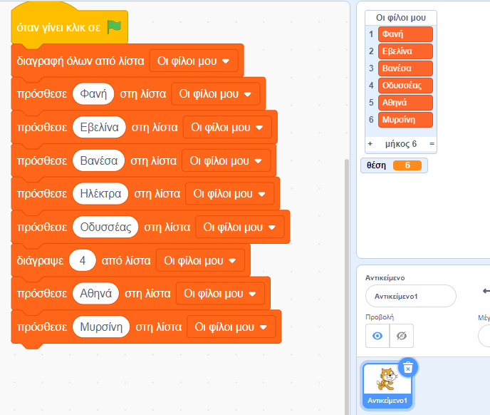

Slide 14
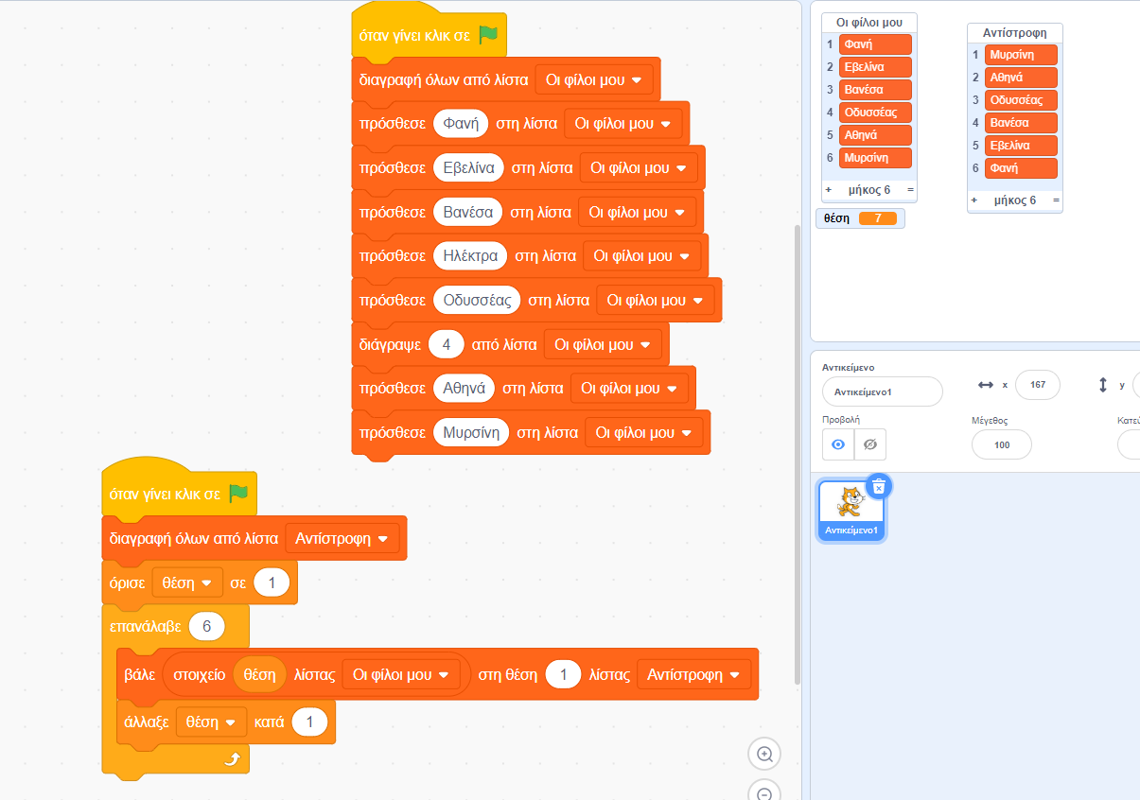

Slide 15
Δραστηριότητα
3 σελ.82
Δημιουργήστε μια λίστα με το όνομα Animals που να περιέχει τα ζώα που σας αρέσουν.

Slide 16
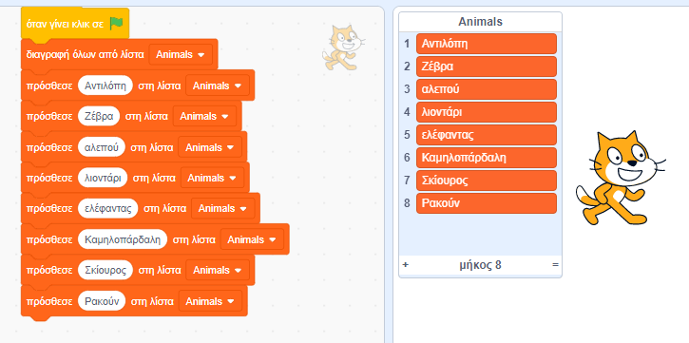
1^{η} υλοποίηση

Slide 17
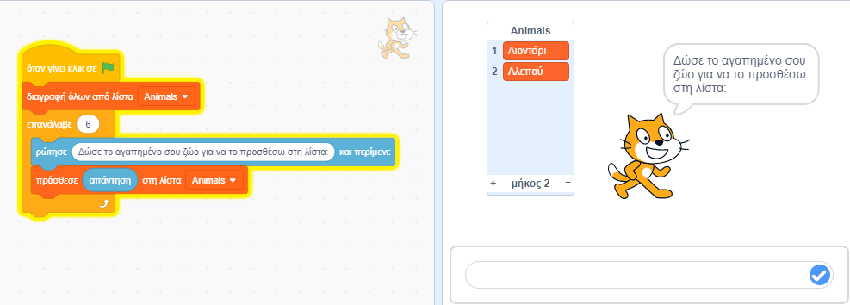
2^{η} υλοποίηση

Slide 18
Δραστηριότητα
4 σελ.82
Δημιουργήστε μια λίστα με όλους του ζυγούς αριθμούς που είναι μικρότεροι του 10.
Στη συνέχεια δημιουργήστε μια δεύτερη λίστα με όλους του μόνους αριθμούς που είναι μικρότεροι του 100.

Slide 19
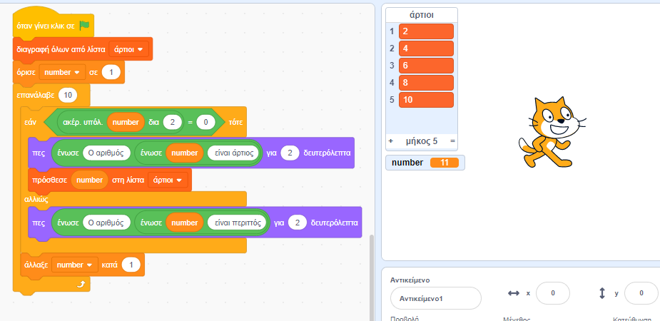

Slide 20
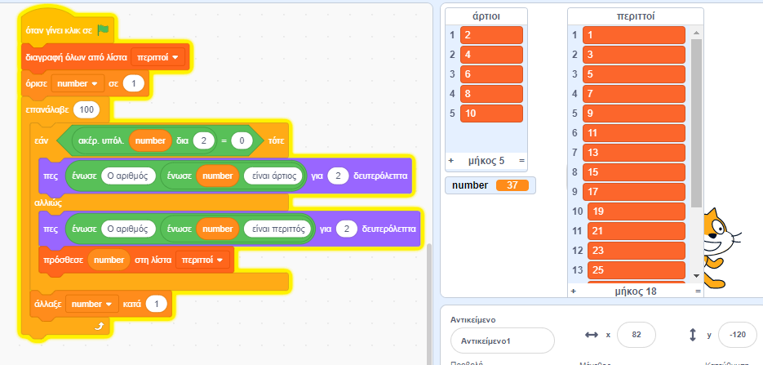

Slide 21
Δραστηριότητα
4 σελ.82
Η ακολουθία Fibonacci ξεκινάει με τους αριθμούς 0 και 1 και, στη συνέχεια, κάθε επόμενος αριθμός είναι το άθροισμα των δυο προηγούμενων, δηλαδή 0, 1, 1, 2, 3, 5, 8, 13 κ.ο.κ. Να δημιουργήσετε μια λίστα με τους πρώτους 30 αριθμούς της ακολουθίας Fibonacci.

Slide 22
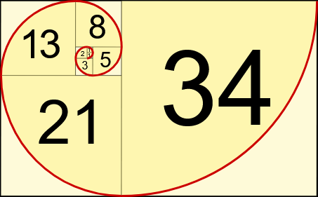
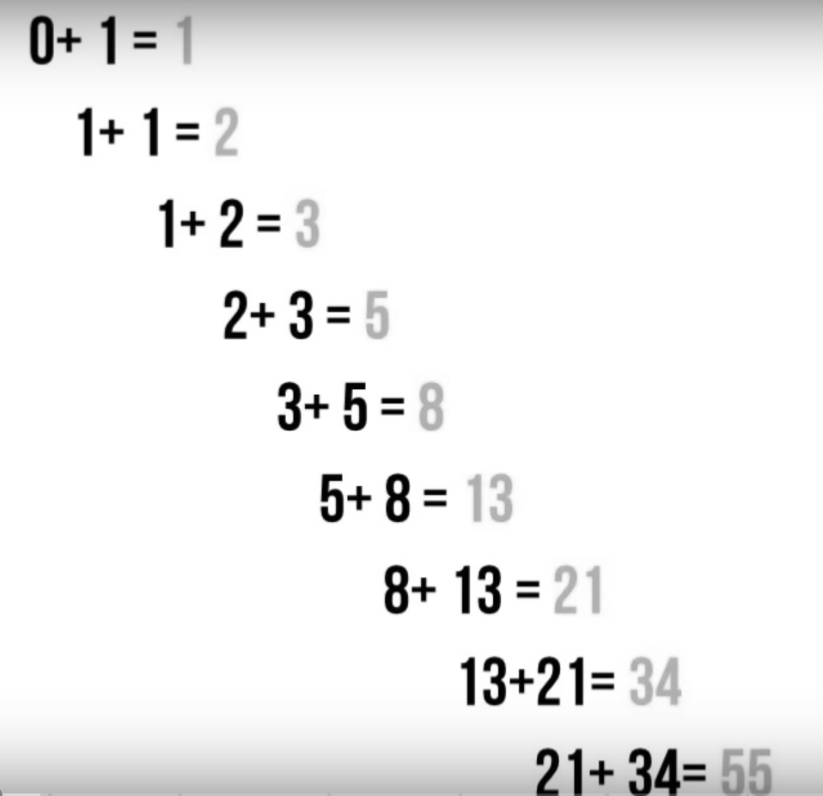
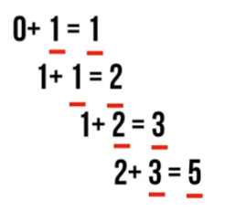
Ακολουθία Fibonacci
0,1,1,2,3,5,8,13,21,34,55…

Slide 23
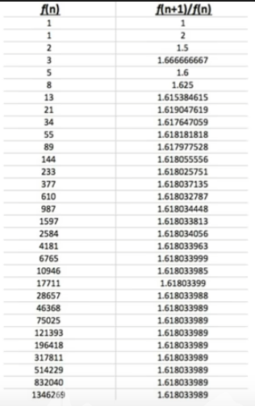

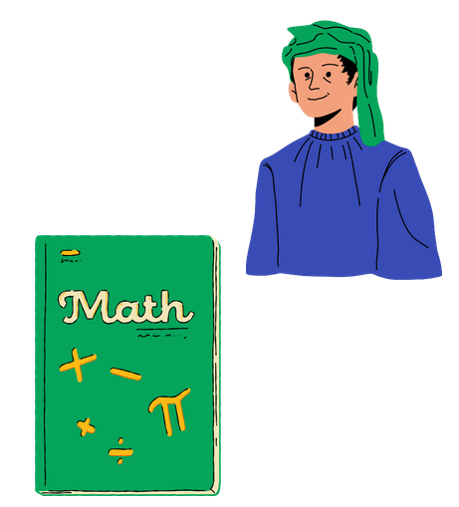
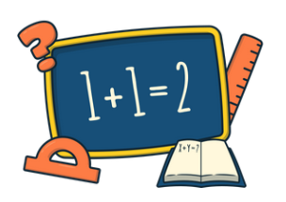

Slide 24
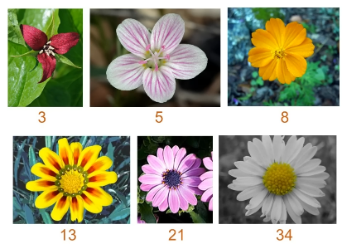

Slide 25
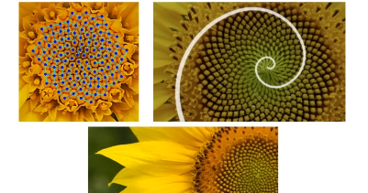

Slide 26
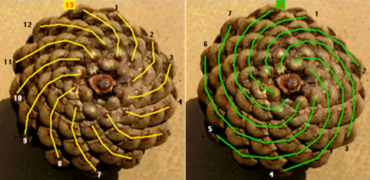

Slide 27
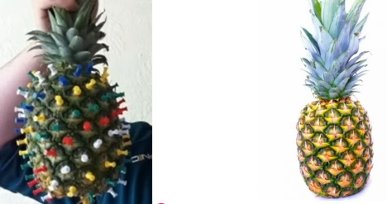

Slide 28
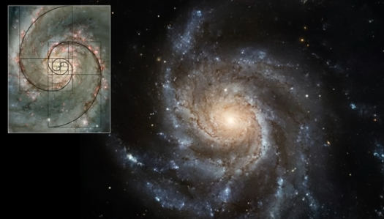

Slide 29
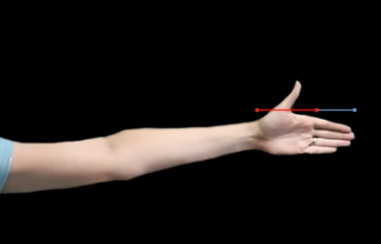
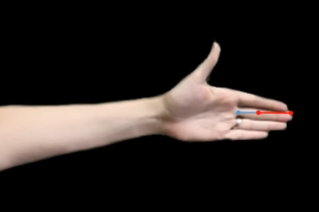
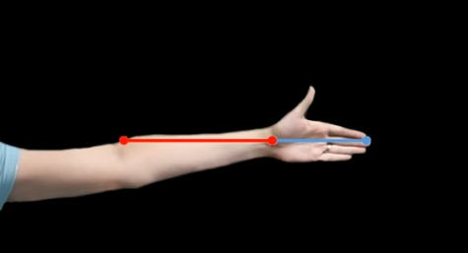

Slide 30
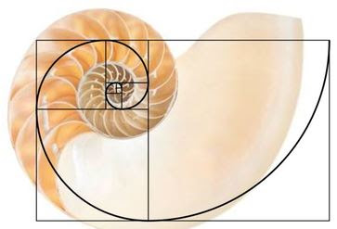
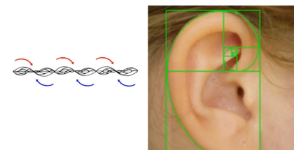

Slide 31
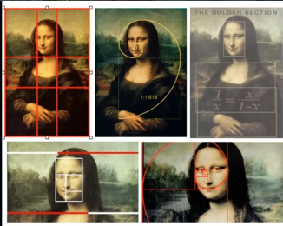

Slide 32
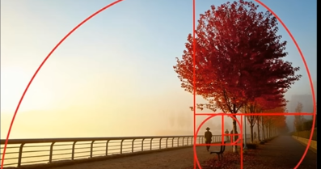

Slide 33
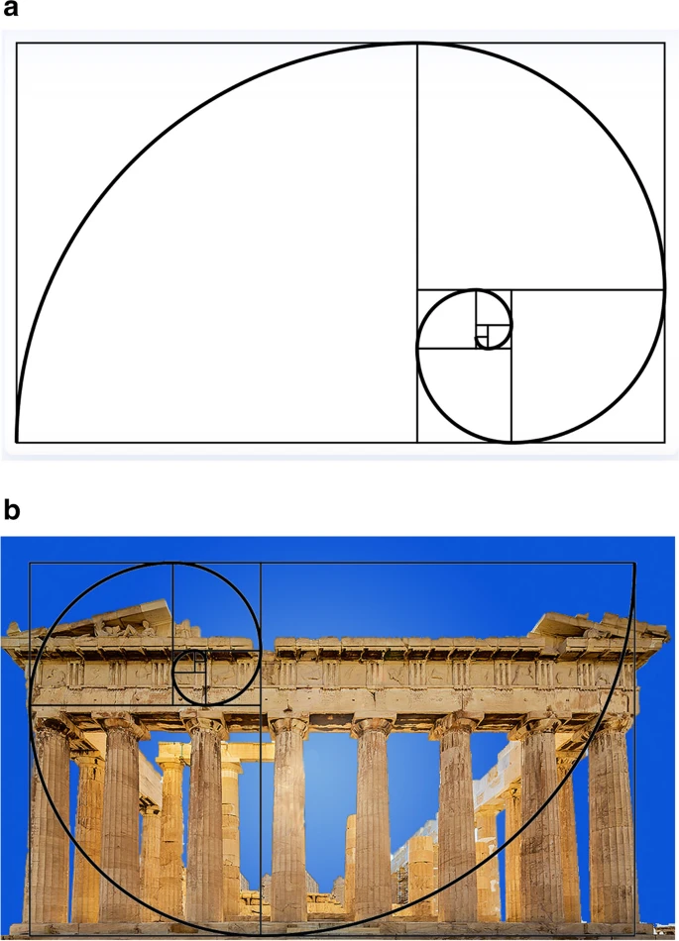

Slide 34
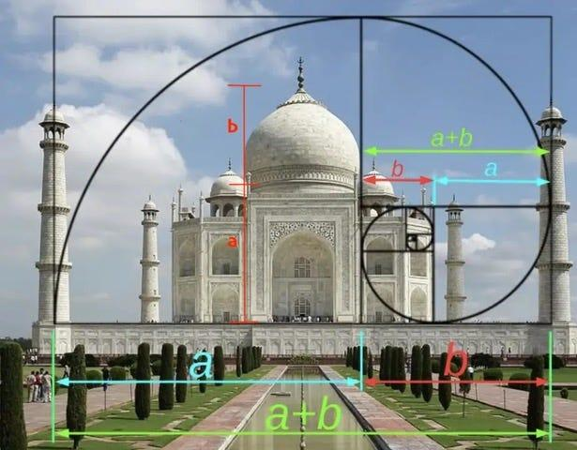

Slide 35
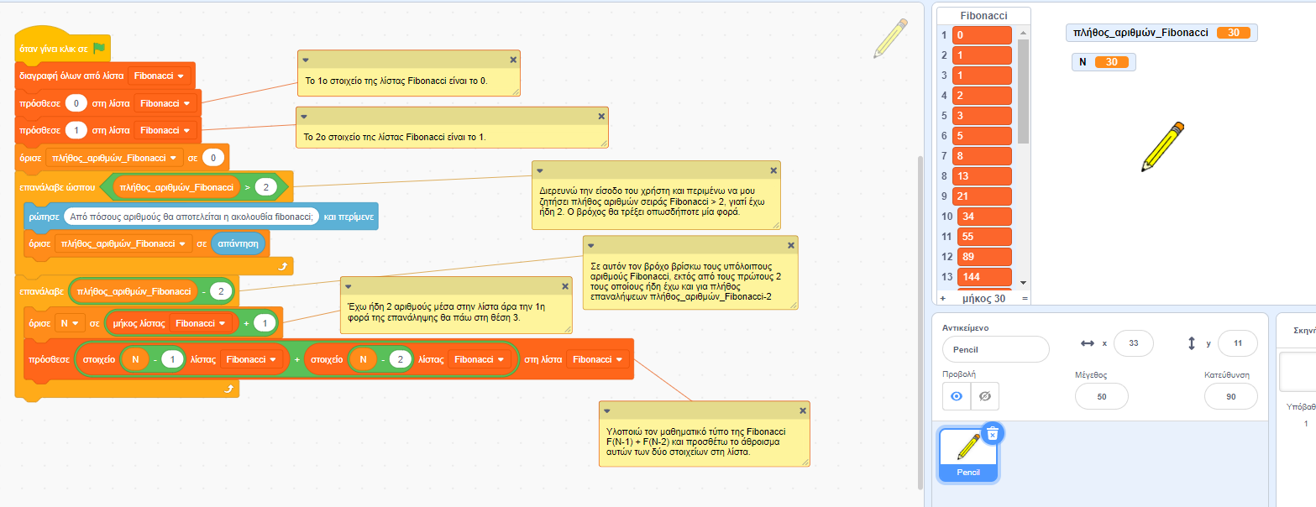

Slide 36


